Slide 1
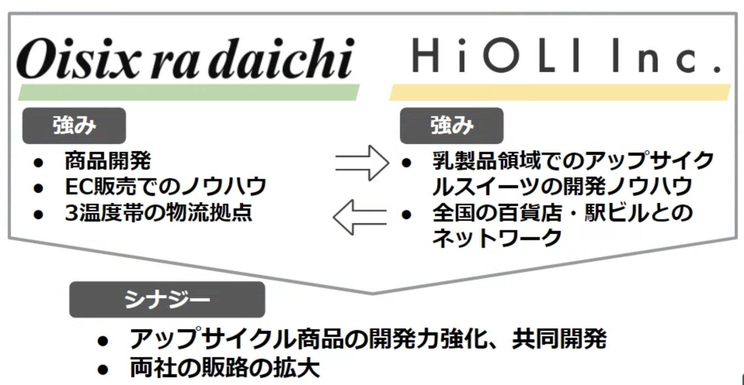
【報道関係者各位】
2024年7月1日
オイシックス・ラ・大地
サステナブルなスイーツ開発・ブランド展開のHiOLI社を連結子会社化
〜環境負荷が少なく持続可能なスイーツ作りを通じて両社のシナジーを創出～
食品のサブスクリプションサービスを提供するオイシックス・ラ・大地株式会社（本社：東京都品川区、代表取締役社長：高島 宏平、以下「当社」）は、株式会社HiOLI（本社：東京都世田谷区、代表取締役会長：西尾 修平、以下「HiOLI」、読み「ヒオリ」）の既存株主からの株式取得と第三者割当増資引き受けにより、2024年7月1日（月）に連結子会社化したことを発表いたします。
HiOLIは品質にこだわったサステナブルな素材を活用したクラフトスイーツブランドを複数運営しており、2020年3月からは当社のCVCであるFuture Food Fund株式会社が運営するFuture Food Fund1号投資事業有限責任組合が出資し、当社が運営するOisixにてHiOLIが展開するHiO ICE CREAMの販売や、商品の共同開発を実施してきました。今後はグループ会社としてさらに連携を深めることで事業成長を促進し、食領域の課題解決に尽力してまいります。
■子会社化の経緯について
HiOLIは、「HiO ICE CREAM」「Butters」「山ノチーズ」と、３つのクラフトスイーツブランドを展開し、「乳の価値をアップデートし、やさしい社会生活を創造する」ことを掲げ、乳やバター精製時に副産物として発生する脱脂粉乳をアップサイクル（※）したクラフトスイーツを製造することを事業コンセプトとしています。運営するクラフトスイーツブランドはいずれも好調で、「Butters」のCraft Butter Cakeは、航空会社のファーストクラスでの提供実績もあり、各ブランドで人気のスイーツを開発しています。
当社が運営するOisixでは、クラフトアイスクリームの「HiO ICE CREAM」の販売や商品共同開発の実績があり、Oisixで取り扱う商品との親和性も高いことから、さまざまな事業連携をすすめています。今後は、Oisixで2021年から力をいれているアップサイクル商品開発を強化するためHiOLIのスイーツ部門の開発ノウハウなどと連携することや、当社のEC販売や流通のアセットなどとも連動し、両社の商品力の向上や、事業強化につながることを想定しています。
（※アップサイクル：これまで未活用だったものに付加価値をつけ、アップグレードすること）
■当社とHiOLI今後の連携強化について
オイシックス・ラ・大地株式会社 広報：横溝
TEL： 050-5305-0549（直通） E-mail：publicity@oisixradaichi.co.jp
（上記内容は断りなく変更される場合があります/最新情報は上記お問合せ先までご連絡ください）

Slide 2



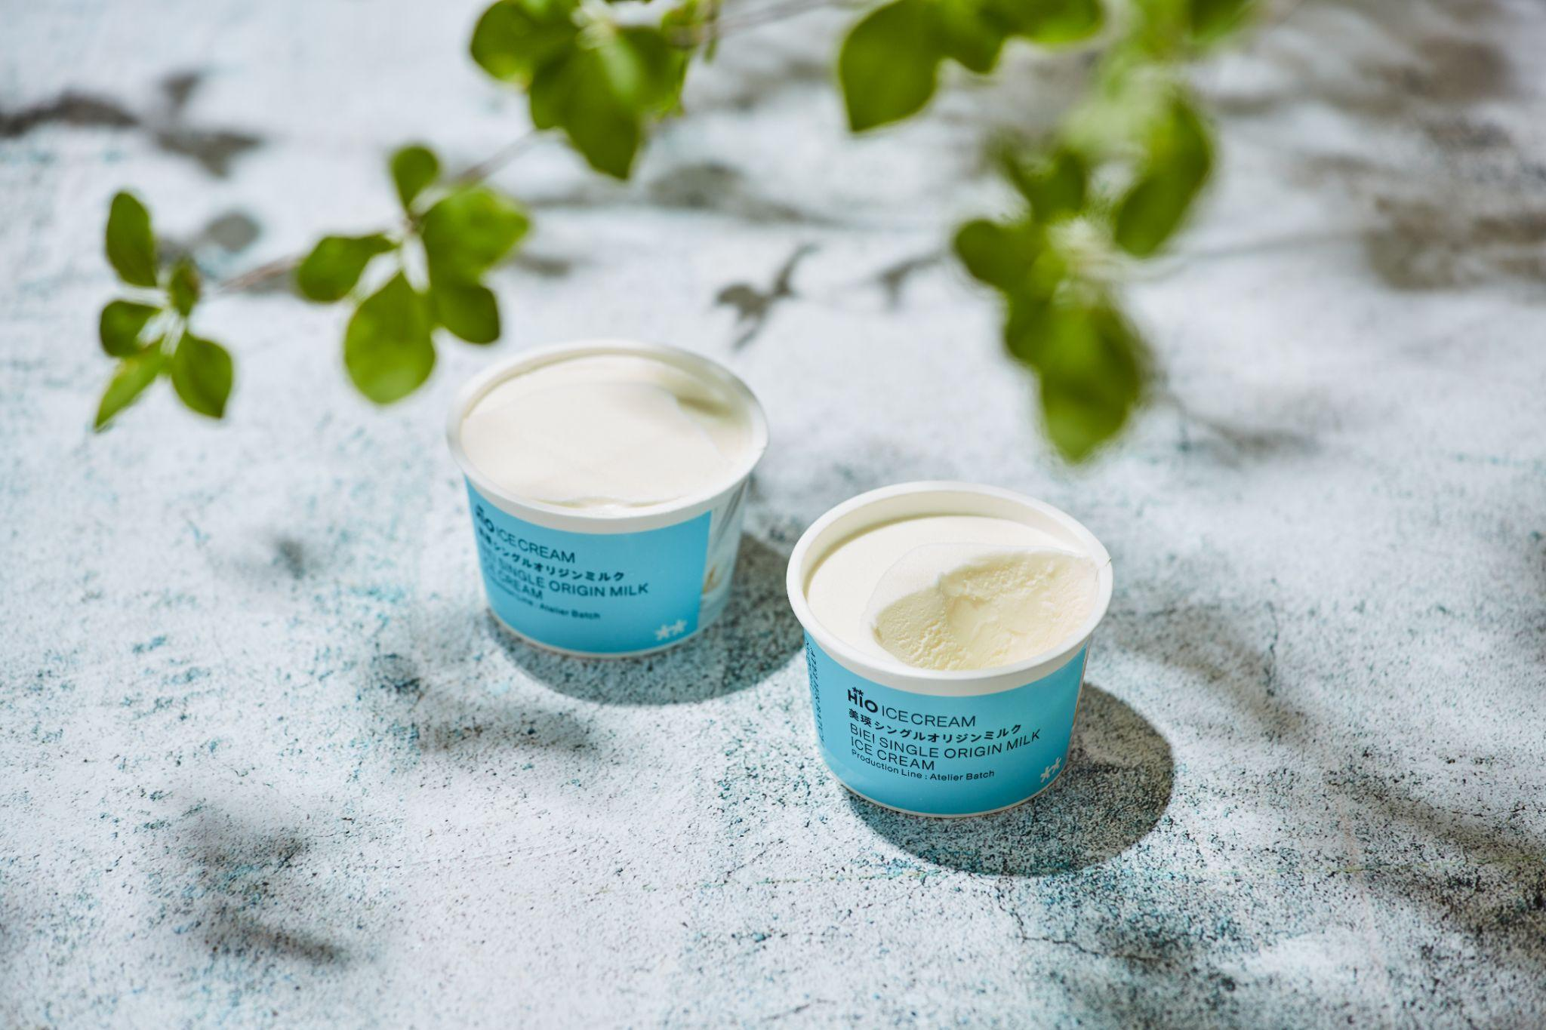
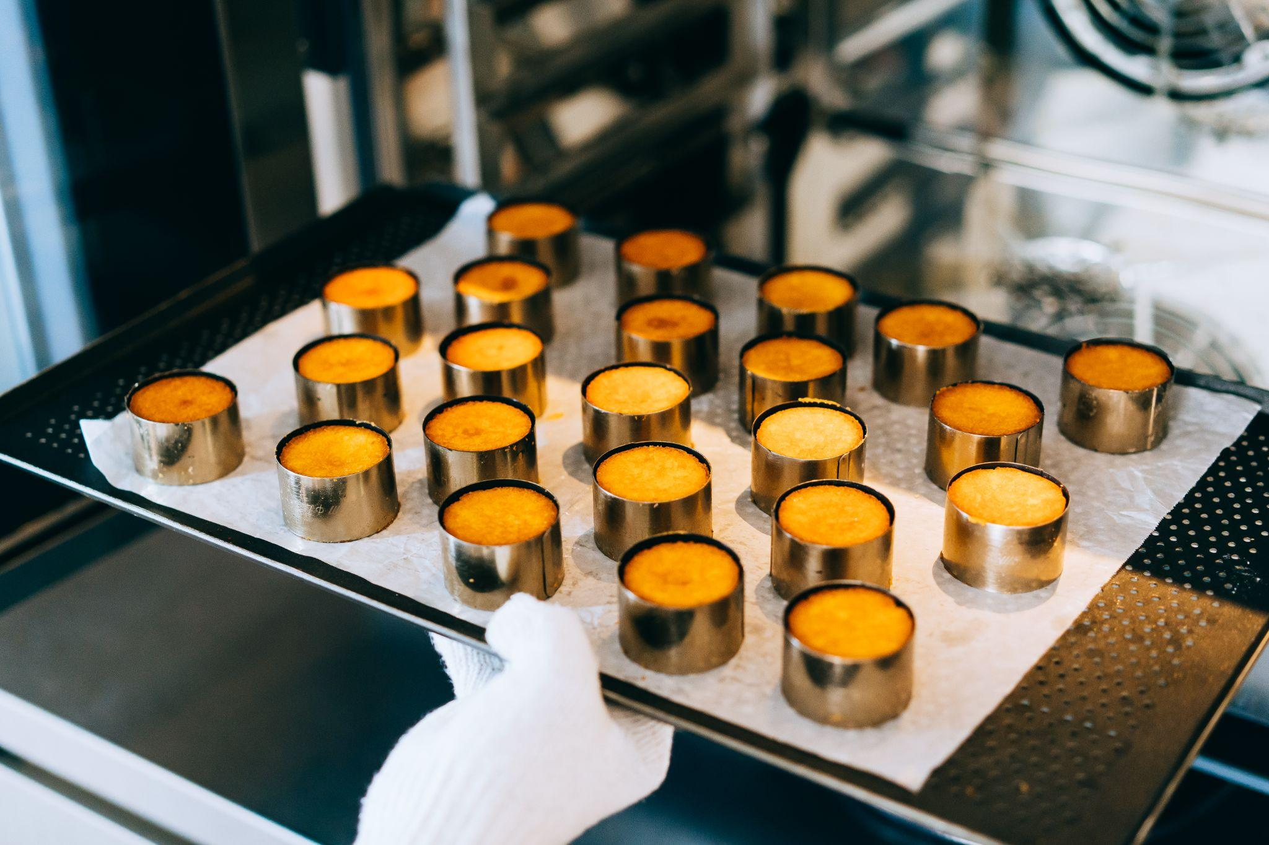
■HiOLIが展開する事業について
株式会社HiOLIは、「MAKE HAPPY TIME MORE THAN EVER」をビジョンに掲げ、2018
年4月に創業したクラフトスイーツカンパニーです。
2019年4月にクラフトアイスクリームブランド「HiO ICE CREAM」、2020年4月にクラフ
トバタースイーツブランド「Butters」、2022年11月にチーズスイーツ「山ノチーズ」をス
タート。バターを製造する過程で発生する副産物の一つである脱脂粉乳をアップサイクルし
たクラフトスイーツを製造。創業から約5年で累計1,000万食超を販売しています。
「素材へのこだわり」「マイクロバッチでの製造」「生産者の顔が見えるモノづくり」とい
う3つのクラフトアプローチを大切にし、企画から開発/製造までを手がけるクラフトスイー
ツカンパニーです。全国各地の農家、企業との連携を通じた地域創生事業にも注力しています。
https://hioli.co.jp/
参考）企業概要
名称 ：株式会社HiOLI
所在地 ：東京都
代表者の氏名：西尾 修平
事業内容 ：クラフトアイスクリーム事業、ベイクドスイーツ事業
設立年月 ：2018年8月
オイシックス・ラ・大地株式会社について
オイシックス・ラ・大地株式会社は、「Oisix」「らでぃっしゅぼーや」「大地を守る会」の国内主要ブランドを通じ、安心・安全に配慮した農産物、ミールキットなどの定期宅配サービスを提供しています。子会社に、事業所、学校、病院などの給食事業を展開する「シダックス」、買い物難民向け移動スーパー「とくし丸」、米国でプラントベース食材のミールキットを展開する「Purple Carrot」などがあり、食の社会課題を解決するサービスを広げています。また、「サステナブルリテール」（持続可能型小売業）としてSDGsに取り組み、サブスクリプションモデルによる受注予測や、ふぞろい品の積極活用、家庭での食品廃棄が削減できるミールキットなどを通じ、畑から食卓まで、サプライチェーン全体でフードロスゼロを目指しています。
https://www.oisixradaichi.co.jp/
オイシックス・ラ・大地株式会社 広報：横溝
TEL： 050-5305-0549（直通） E-mail：publicity@oisixradaichi.co.jp
（上記内容は断りなく変更される場合があります/最新情報は上記お問合せ先までご連絡ください）

